Slide 1
西学东渐，救亡图存
——近代中国的思想解放潮流

Slide 2
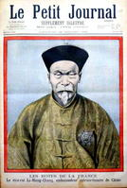
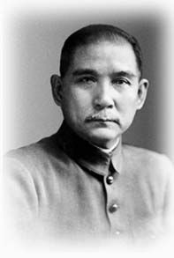
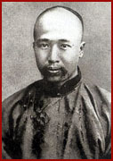
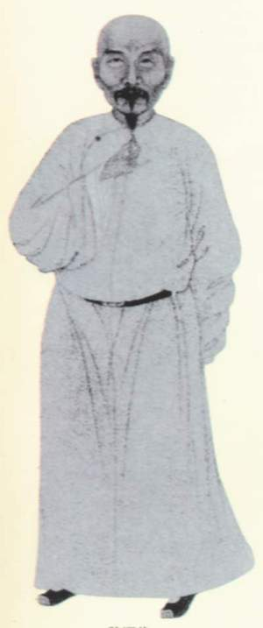
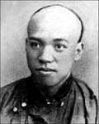
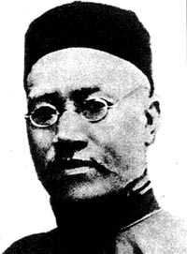
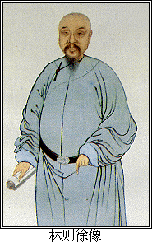
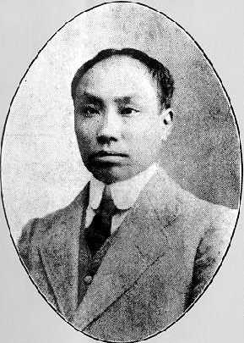
【基础回顾】将以下人物进行归类，并概括其主张
①
②
③
④
⑤
⑥
⑦
⑧

Slide 3
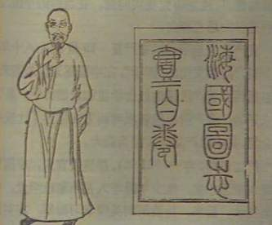
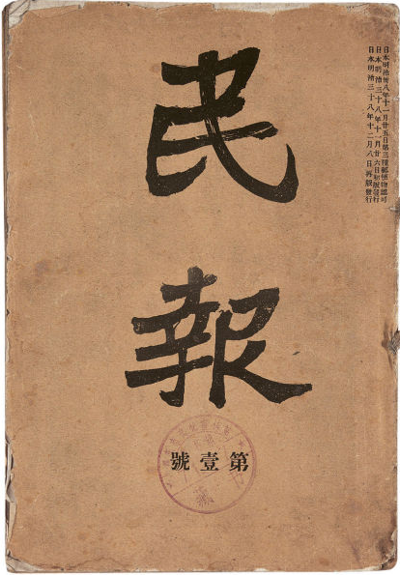
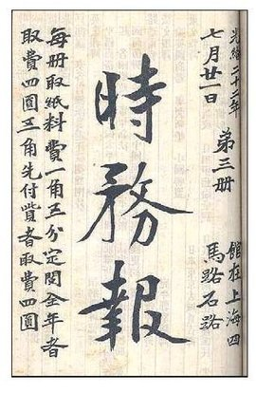

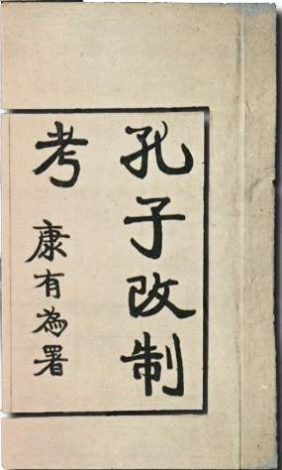
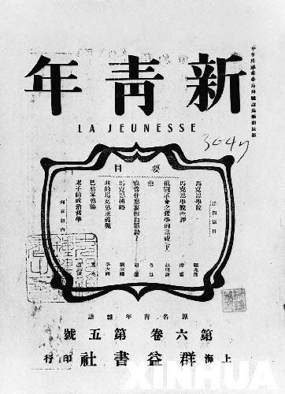
【基础回顾】将以下文献进行归类排序，并概括其主张

Slide 4
阶级派别 | 代表人物 | 核心思想
 | 林则徐 魏 源
 | 曾国藩 李鸿章
 | 康有为 梁启超
 | 孙中山
 | 陈独秀、鲁 迅 李大钊、胡 适
 | 陈独秀、李大钊
时间 | 实践
地主阶级抵抗派
停留在技术层面
师夷长技以
制夷
鸦片战争前后
无实践
提高到学习运用阶段，但不改变中国政治制度、伦理纲常
19世纪60-90年代
洋务运动
洋务派
中体西用
资产阶级维新派
上升到制度层面和民主制度上
19世纪90年代
维新变法运动
君主立宪
要推翻封建专制，建立民主共和国
20世纪初
辛亥革命
革命派
民主共和
上升到全面学习思想文化以救亡图存
1915年
新文化运动
激进派
民主和科学
无产阶级
找到了救国的正确途径，开启了新民主主义革命
马克思主义
1919年
五四运动

Slide 5
师夷长技——看世界：雾里看花
（19世纪中期或19世纪40～50年代）
思考：
以“开眼看世界”为思潮
1、为什么要“开眼看世界”？怎么看？
2、看到的是一个怎样的世界？产生了什么影响？
以林则徐、魏源为先导
1、中外联系加强：鸦片战争后，外国对中国的冲击，中西文化联系也相应的扩大。
以抵御外侮、谋求国家和民族独立自强为主流
2、先进中国人的探索：为了了解西方，抵御外来侵略，先进中国人怀着爱国热忱和经世之志，冲破“贵华夏，轻夷狄”的思想，用新 的眼光来审视全世界。
3、明末清初进步思潮的影响
中国传统（东）夷、（西）狄、（北）戎、（南）蛮，后指西方人，在《天津条约》中“夷”被“洋”所代替。
“师夷之长技以制夷”是悉夷、师夷、制夷三一体，出发点和立足点是“制夷”，方法是“师夷长技”。

Slide 6
探究01：洋务派与顽固派争论的焦点是什么？他们有哪些共同点和不同点？
焦点：是否学习西方技术。
本质上（共同点）：都是维护封建统治。
探究02：与19世纪40年代的西学活动相比，这一时期的西学有什么继承和发展？
继承：主张“师夷”之长技来维护封建专制制度。
发展：西学内容从军事技术扩展到工艺技术和
学堂教育，并付诸实践，兴办洋务，开展洋务运动。

Slide 7
洋务派和顽固派的体用之争(地主阶级）
洋务派 | 顽固派
师夷之长技以制夷 | 坚守“夷夏”精神，原封不动保持文化格局
中学为体，西学为用 | 反对“西学为用” “师事夷人”
“力师西法”求强求富 | “异端邪说” “败坏人心”
维护清朝的封建专制统治

Slide 8
早期资产阶级维新派的主张
（1）中法战争之前——支持洋务派，投身洋务运动
A、思想立场：中体西用，是洋务派和洋务运动的支持者
B、主要活动：斥责洋务派；投身洋务运动
C、代表人物：冯桂芬、王韬、郑观应
（2）中法战争之后——与洋务派分道扬镳
A、原因：中法战争暴露洋务弊端，发觉富强之本在于“通民情，参民政，上下同心”
B、思想主张：提出改良政治、实行君主立宪的要求。
C、影响：从工商科技转移到政治制度方面，启蒙作用。

Slide 9

康梁维新思想（19世纪90年代）
⑴背景：
政治：
经济：
阶级：
思想：
民族危机加深
民族工业的初步发展（物质基础）
民族资产阶级的壮大
西学知识的增长,
早期维新思想的基础
Notes:
政治：甲午战败帝国主义掀起瓜分中国的狂潮；经济：思想：

Slide 10
维新 代表人物 | 重要活动 | 代表论著 | 影响
康有为
梁启超
谭嗣同
严复

Slide 11
代表人物 | 重要活动 | 代表论著 | 影响 | 共同点
康有为 | 开办学堂、研究维新理论、撰写书籍 | 《新学伪经考》《孔子改制考》 | 为维新变法提供了合乎传统文化价值的理论依据 | 主张在中国发展资本主义，实行君主立宪制，促进了思想解放
梁启超 | 宣传民权思想和君主立宪 | 《变法通议》 | 维新派的宣传家
谭嗣同 | 抨击纲常礼教，批判专制君权、宗法等级制度，倡导男女平等 | 《仁学》 | 批判纲常礼教最为激烈
严复 | 翻译西方书籍，宣传“物竞天择、适者生存” | 《天演论》 | 系统介绍西方近代文化的第一人

Slide 12
康有为变法为何要借用经学和孔子的外衣?（82页）
（怎样评价康有为的“移花接木”法？）
康有为把西方资本主义的政治学说同传统的儒家思想相结合，宣传维新变法的道理，把西方政治学说蒙上一层儒学的外衣。其目的是利用儒家的权威来宣传变法的合理性，从而减小维新变法的阻力。它既反映了康有为敢于向封建传统思想挑战的精神，及发展资本主义的强烈愿望，也暴露了资本主义经济发展的不充分而导致的中国民族资产阶级政治上的软弱性。

Slide 13
5．(2016·菏泽模拟)“他一方面为政治制度的近代化奔走呼号，另一方面又小心翼翼地转向传统观念求助。他以资本主义近代化为目标，力图冲破封建体制，但又难以摆脱封建羁绊。”文中描述的“他”属于中国近代的( )
A．地主阶级抵抗派 B．地主阶级洋务派
C．资产阶级维新派 D．资产阶级革命派
C
【解析】 结合材料信息分析，“他一方面为政治制度的近代化奔走呼号”表明其主张改革政治制度，抵抗派和洋务派只是在技术层面上学习西方，故A、B两项错误；结合两方面信息可以判断其为资产阶级维新派，故C项正确；“另一方面又小心翼翼地转向传统观念求助”，表明其反封建不彻底，与革命派的暴力手段不吻合，故D项错误。

Slide 14
背景：
1、政治：国际：帝国主义加紧侵略中国，民族危机加深
国内：北洋军阀的黑暗统治
2、经济：民族资本主义进一步发展
3、阶级：资产阶级壮大，要求“政治民主”
4、思想：国际：西方启蒙思想进一步传播
国内：袁世凯掀起尊孔复古逆流
一、新文化运动的兴起
人物：陈独秀、李大钊、胡适、鲁迅等
兴起
标志：1915年 陈独秀创办《青年杂志》
阵地：《新青年》
中心：北京大学
提倡民主、科学，反对专制、愚昧（核心内容）
内容
提倡新道德，反对旧道德（打倒“孔家店”）
提倡新文学，反对旧文学（文学革命）
辛亥革命在思想文化领域的延续；
一场伟大的资产阶级思想启蒙和文化革新运动；为马克思主义在中国的传播创造了条件
历史意义

Slide 15
7．[2016·武汉市模拟题]陈独秀认为：“无论政治学术道德文章，西洋的法子和中国的法子，绝对是两样，断不可调和迁就的……若是决计革新，一切都应该采取西洋的新法子，不必拿什么国粹、同情的话来捣乱。”这表明陈独秀( )
A．主张推翻封建专制政体
B．推崇西方民主与科学思想
C．积极宣传社会主义思想
D．主张辩证看待中国传统文化
B

Slide 16
1.在五四新文化运动诸子看来，西方文化与中国文化本质上乃新旧之别，古今之异，进步与落后的象征，故引进西学、涤荡旧学乃中国社会和中国文化“出黑暗而入光明”的必要前提。而所谓现代化即欧化或西化，除此之外没有任何其他现代化模式可言。这主要表明了( )
A.近代中国思想解放潮流产生的内部根源
B.五四新文化健将对中西文化认识的一致性
C.资产阶级激进民主思潮的革命性和进步性
D.新文化运动中绝对化倾向的认识根源
D

Slide 17
“新文化运动”新在哪里？
中国人追求民主与科学虽不始于五四新文化运动，但却是从五四新文化运动开始，中国人才将民主与科学作为近代新文化的核心观念或基本价值加以追求和崇尚，比较彻底地批判了封建正统思想。
新领导
新基础
新思想
新内容
新成果
新文化运动的领导者是资产阶级的激进派
中国资本主义进一步发展为其奠定了经济基础
前期是西方民主和科学及达尔文的进化论；后期是社会主义思想
前期以宣传民主和科学为突破口；后期以宣传马克思主义为主要内容
新文化运动动摇了封建思想的统治地位，人们的思想得到空前解放

Slide 18

思考探究
新文化运动是一次思想解放潮流，前期新文化运动内容之间有何关系？
①民主与科学是前期新文化运动的指导思想和主要内容，是反对封建专制制度的“武器”。
②提倡新道德是民主与科学的前提，也是新文化运动的归宿。
③提倡新文学是民主与科学的传播载体，文学革命是宣传民主与科学的“手段”。

Slide 19
10．[2016·大连模拟]回眸百年中国历史，研究新文化运动有着“返本以开新”的特殊意义，这场运动深刻地影响了20世纪中国社会历史进程的思想观念体系及中国历史的走向。主要原因在于( )
A．“新文学”推动了文学革命与文化平民化
B．改造中国已经从器物层面推进到制度层面
C．在意识形态领域对封建旧礼教进行了全面清算
D．“民主”“科学”引领了价值理想和文化精神
D

Slide 20
思考探究02
十月革命一声炮响，给中国送来了马克思主义。当时中国的知识分子为何热衷于传播马克思主义？
①十月革命的胜利，显示了马克思主义的巨大威力，给正在苦苦寻找救国之道的中国先进知识分子带来了新的希望。
②新文化运动解放了民众的思想，为马克思主义在中国的传播创造了条件。
③马克思主义本身的科学性，在指导中国革命的实践中显示出强大生命力。

Slide 21
12．针对五四运动前后社会主义的热潮，胡适回应：“文明不是笼统造成的，是一点一滴的造成的。进化不是一个晚上笼统进化的，是一点一滴的进化的。”他表达的意图是( )
A．坚持社会精神文明建设
B．肯定进化是渐进的过程
C．反对激烈的社会变革
D．否定社会主义的优越性
C

Slide 22
“民主与科学”口号
原因：1、孔子及其代表的儒家学说是维护封建专制的精神支柱，是实现民主共和的巨大障碍
2、“尊孔”是复辟逆流的思想基础，要反复辟就要反孔
1、民主侧重于公民意识的培养，科学侧重于民智的开发。
2、首倡以此作为衡量一切社会现象的价值原则。
正确评价 “打倒孔家店”口号
1、“打倒孔家店”是一种历史的进步。其实质是对统治中国几千年前的意识形态、思想体系、文化传统的全面清算。
2、“打倒孔家店”不是反对孔子个人。
3、实践中出现了完全否定传统文化的现象,是不可取的。
文学革命
1、文学革命，既有文学内容的革命，又有文学形式的革命。提倡白话文是文学形式的革命。
2、推动了文化平民化，有利于新文化、新思想的传播。
3、全面否定文言文和旧文学也是不恰当的。

Slide 23
二、马克思主义在中国传播的主要条件
1．马克思主义在中国传播的主要条件（背景）
1、国际：十月革命的影响；国际工人运动的影响；
2、国内：资本主义的发展，工人队伍的壮大。
2．马克思主义者传播马克思主义的主要途径
1、撰写文章；2、创办刊物；3、创办社团；4、翻译著作；5、论战；6、中共早期组织宣传。
3．马克思主义传播的意义
1、马克思主义的传播和新文化运动的发展相互促进，促进了西向解放和爱国运动的开展
2、促使了工人阶级登上历史舞台，促进了马克思主义的中国化（毛泽东思想）
3/为中共共产党的诞生准备了思想和组织基础

Slide 24
材料三 自1840年以来，各时代思想特征虽十分不同，流派分立，各具理说，个别概念之琐屑，复不可胜计。而最基本之原始动力则是完全一致的。
——以上材料摘编自王尔敏《中国近代思想史论》
(3)材料三中中国近代思潮不断涌现的原始动力是什么？在这一动力驱使之下近代中国有识之士的探索是如何逐步深入的？(8分）
动力：救亡图存，实现国家独立和富强。
深入：林则徐、魏源和洋务派重点学习西方先进技术；维新派、革命派重点学习西方先进制度；新文化运动重点学习西方的先进思想和价值观念。

Slide 25
近代前期中国的四大社会思潮
1．维新变法思想：甲午中日战争后，救亡图存成为时代最强音，资产阶级维新派登上历史舞台，大力宣传维新变法思想，主张君主立宪制，掀起近代中国第一次思想解放的潮流，中国政治近代化由此开端。
2．民主共和思想：孙中山提出三民主义，主张推翻清朝统治，建立一个美式资产阶级共和国；辛亥革命使民主共和的观念深入人心。
3．民主与科学思想：新文化运动前期，民族资产阶级知识分子高举民主科学的大旗，动摇了儒家思想的统治地位，使人们的思想得到空前的解放。
4．社会主义思想：新文化运动后期，激进民主主义者开始宣传马克思主义和社会主义；五四运动后，马克思主义的传播成为新文化运动的主流，为中国共产党的成立奠定了思想基础

Slide 26
重难点突破
突破一：近代中国思想解放潮流的背景
突破二：近代中国思想解放潮流的经过和特征
突破三：近代中国思想解放潮流的影响
突破四：运用不同史观解读近代中国思想解放潮流

Slide 27
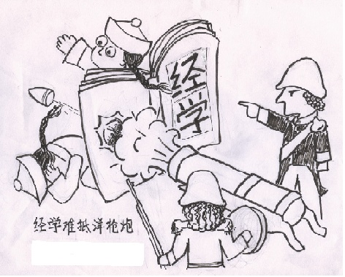
突破一：近代中国思想解放潮流兴起发展的原因
思路指导：思想文化是一定时期经济、政治在意识形态领域中的反映
材料 新文化运动的倡导者们认为，中国所以危亡，民主科学所以不能实现，是由于封建伦理道德的严重束缚。陈独秀指出，以孔子为代表的封建伦理道德，阻碍了中国人的觉醒和社会进步。 --杜维明《儒学创新的契机》

Slide 28
一、近代中国思想解放的背景
学法指导1：历史背景、原因=主观（内因）（经济、政治、文化）
+客观（外因）＋直接→根本原因
1.经济：
自然经济的逐步解体，民族工业的产生和发展；
2.政治：
列强的入侵，民族危机的加深；
资产阶级和无产阶级力量壮大；
3.文化：
西学东渐，冲击传统思想观念
4.根本原因：
近代中国社会的巨变和社会转型的需要。

Slide 29
学法指导2：社会存在决定社会意识，思想文化的发展是由经济、政治的发展决定的，与不同时期的时代背景有关。
1840
1860
1895
1900
1911
1915
1919
两次鸦战
太平天国
甲午战争
戊戌变法
义和团运动
八国联军
清末新政
辛亥革命
打倒军阀
五四运动
政治：
自然经济开始瓦解
洋务工业
民资产生
民资初步发展
经济：
短暂春天
师夷思想
体用思想
维新思想
共和思想
民主科学
马～中国化
思想：

Slide 30




讲练结合
1（2015·海南单科·21）近代中国在不同时期学习西方的侧重点各有不同，五四运动之前大致经历了从“器物”到“制度”再到思想文化三个层面的变化。这种变化主要缘于( )
A．对西学认知的程度
B．社会变革进程的需求
C．政府推行西学的力度
D．传统文化势力的强弱

Slide 31
突破二：中国近代的思想解放的特点是什么
1.主题是什么
2.方向是什么
3.历程、层次

Slide 32
1、主题是什么
康有为：
我辈为义赴死，中国自强之基在此矣
孙中山：
世界潮流浩浩荡荡 顺之者昌逆之者亡
陈独秀：我们现在认定只有这两位先生，可以救治中国政治上道德上学术上思想上一切的黑暗
救亡图存

Slide 33
2、方向是什么
向西方学习

Slide 34
3、层次、历程
1.“中国文武制度，事事远出西人之上，独火器万不能及。……中国欲自强，则莫如学习外国利器，欲学习外国利器，则莫如觅制器之器……”
李鸿章《筹办夷务始末》
2.购船置械,可谓之变器,不可谓之变事;设邮使,开矿务,可谓之变事,而不可谓之变政.日本改定国宪,变法之全体也.
康有为《日本变政考》
3、“国人欲脱蒙昧时代，羞为浅化之民也，则急起直追，当以科学与人权并重。”
陈独秀《敬告青年》

Slide 35
历程、层次
地主阶级
抵抗派
民族危机不断加深
学习西方不断深入
思想解放不断深化
学习西方器物
译书
启迪
洋务运动
近代化
洋务派
学习西方制度
戊戌变法
启蒙
资产阶级
维新派
民主共和深入人心
辛亥革命
革命派
学习西方思想
新文化运动
空前解放
激进派
无产阶级
传播马克思主义

Slide 36
讲练结合
1．（2015·新课标全国Ⅰ卷文综·29）甲午中日战争爆发前夕，有些西方人士认为中国拥有一定的军备优势，“毫无疑问的是日本必然最后被彻底粉碎”。他们做出上述判断的主要依据应是，中国
A．已完成对军队的西式改革
B．集权制度有利于作战指挥
C．近代化努力收到较大成效
D．能获得更广泛的外部援助

Slide 37
讲练结合
2．（2015·新课标全国Ⅱ卷文综·29）康有为在《新学伪经考》中认为，被奉为儒家经典的古文经实系伪造。1891年该书刊印后风行国内，但很快遭到清政府禁毁。这主要是因为该书旨在( )
A．揭露历史真相 B．引介西方理论
C．倡导变法维新 D．颠覆孔孟学说

Slide 38
突破三：近代中国思想解放潮流的影响
材料1：那是一个风云激荡的世纪，世纪末的那个多事之秋，落日的紫禁城里突然热闹起来，几个读书人呼号，“变亦变，不变亦变”，一个苍老的声音，幽幽的，却也带点犹豫……“杀！！”…… ——《日落紫禁城》
推动社会政治变革
材料2：一批一批的中国人接受了进化论；一批一批的传统士人在洗了脑子之后转化为或多或少具有近代意识的知识分子。就其历史意义而言，这种场面，要比千军万马的厮杀更加惊心动魄。 ——陈旭麓《近代中国社会的新陈代谢》
思想启蒙，促进觉醒
材料3：19世纪末，……康有为在《戊戌奏稿》中……要求皇帝：“皇上身先断发易服，诏天下同时断发，与民更始。……”
戊戌变法期间，有人作诗：大半旗装改汉装，宫袍裁作短衣裳，脚跟形势先融化，说道莲钩六寸长。
推动社会生活、风俗变化

Slide 39
三、近代中国“思想解放”的影响
冲击传统思想，推动社会变革，促进文明进步。
总之，思想解放是社会变革的先导。
学法指导2：社会存在决定社会意识，
社会意识对社会存在具有反作用。
洋务思想付诸实践，开启了中国近代化的第一步——洋务运动；
维新变法思想的发展直接推动了戊戌变法的发展；
资产阶级革命思想的传播，推进了辛亥革命的爆发；
民主和科学的提倡，动摇封建思想统治地位，呼唤五四运动到来；
马克思主义的传播，中国共产党领导中国进行新民主主义革命和建设。

Slide 40

历史回声
1．春秋战国时期百家争鸣是中国历史上第一次思想解放运动，对当时和后来社会历史发展都起了巨大推动作用
2．鸦片战争惊醒了先进的中国人，他们开始睁眼看世界，向世界学习。以“师夷长技以制夷”、“师夷长技以自强”、维新变法为标志，不断探索强国之路。这是近代中国人向西方学习的渐进过程，也是近代中国人思想不断解放的历程。
3 .20世纪70年代末，关于真理标准问题的大讨论，冲破了两个凡是和个人崇拜的束缚，为十一届三种全会的召开奠定了思想基础。
4.1992年，邓小平南方谈话冲破了市场经济姓“资”姓“社”的思想藩篱，解放了人们的思想，推动了有中国特色的社会主义市场经济的建立。

Slide 41
突破 四：运用不同史观解读中国近代思想解放潮流
近代化史观：
是中国向西方学习，追求思想理性化、科学化、普及化的重要历程
文明史观：
是中国由农耕文明向工业文明转型，不断扬弃、自我革新的历程
全球史观：
也是中国在东西方文明碰撞后，经历了由被动到主动向西方学习，追赶世界发展潮流，逐步融入世界的历程

Slide 42
（2014·四川文综·14）历史叙述、历史解释和历史评价是历史学习能力的重要组成部分。阅读材料，回答问题。
材料四 “中体西用”后来久被指为包庇封建，其实，那个时候的中国，天下滔滔，多的是泥古而顽梗的士人，在封建主义充斥的天地里，欲破启锢闭，引入若干资本主义文化，除了“中体西用”还不可能提出另一种更好的宗旨。如果没有“中体”作为前提，“西用”无所依托，它在中国是进不了门，落不了户的。
——陈旭麓《近代中国社会的新陈代谢》
（3）评价：当时中国封建顽固势力异常强大，“中体西用”为西学的传入创造了条件。
学法指导3：历史是客观的，历史的叙述和解释是主观的。
原则：历史评价应把评价对象放在当时的历史条件下进行。
（3）概括材料四陈旭麓是如何评价“中体西用”的，
指出这一评价遵循的原则是什么？

Slide 43
事件 | 观点
戊戌变法 | 康有为的托古改制思想反映了资产阶级的软弱性，不仅没有减轻变法的压力，反而加速了变法的失败。
辛亥革命 | 如果不是武昌起义爆发，新政将按计划进行，中国最终将成为一个君主立宪的资本主义国家。
新文化运动 | 新文化运动是“情绪主义”的产物，导致了各种思想混乱。
按照这一原则，任选表3中的一种观点进行评价

Slide 44
戊戌变法：该观点忽视了当时封建顽固势力强大，维新派实力相对弱小的特定历史条件。
辛亥革命：该观点忽视了当时中华民族危机空前严重，清政府的“新政”步入困境，民主革命势力迅速发展的历史现实。
新文化运动：该观点忽视了当时的专制统治和复古逆流的社会现实，以及新文化运动知识精英试图把中国引入民族政治轨道的追求。

